Slide 1
@meta4
Um Overview do Projeto

Slide 2
Agenda
Introdução
Conceitos iniciais
Nephio
Demo

Slide 3
Contextualização
API Gateway
Kong
Acesso
Core
Kubernetes
OAM
Aether
EMCO
Nephio

Slide 4
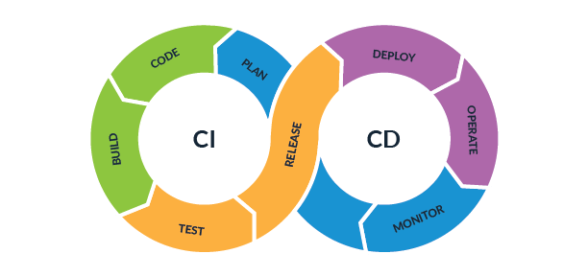
Conceito - CI/CD
CI : integração contínua
processo de automação para desenvolvedores
aplicação desenvolvida, testada e consolidadas
repositório compartilhado
CD : entrega contínua
mudanças -> verificar automaticamente a presença de bugs
carregá-las em um repositório, como o Git
Teste em ambiente “staging” ou similares

Slide 5
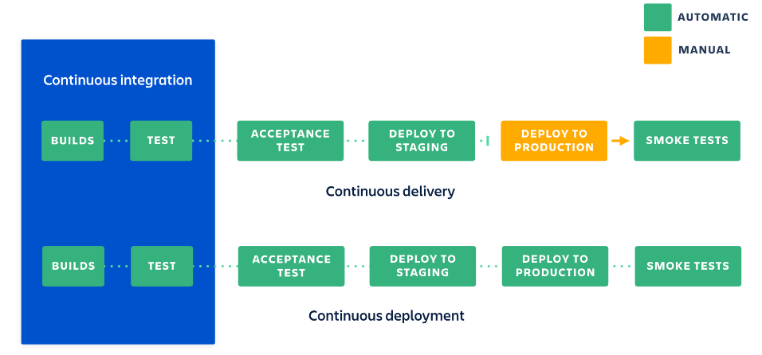
Conceito - Continuous Deployment
O que é Continuous Deployment?
Complementa o CI/CD
Deploy em produção automatizado
Base do conceito de GitOps

Slide 6
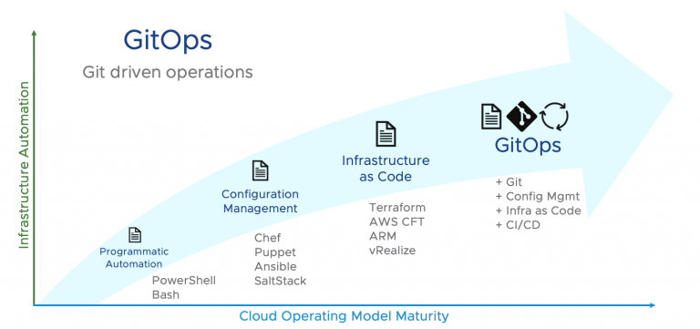
Conceito - GitOps
Foco em Continuous Deployment
Complemento ao DevOps
Automação - IaC - Infrastructure as Code
Auditável

Slide 7
Conceito - GitOps - Push vs Pull

Slide 8
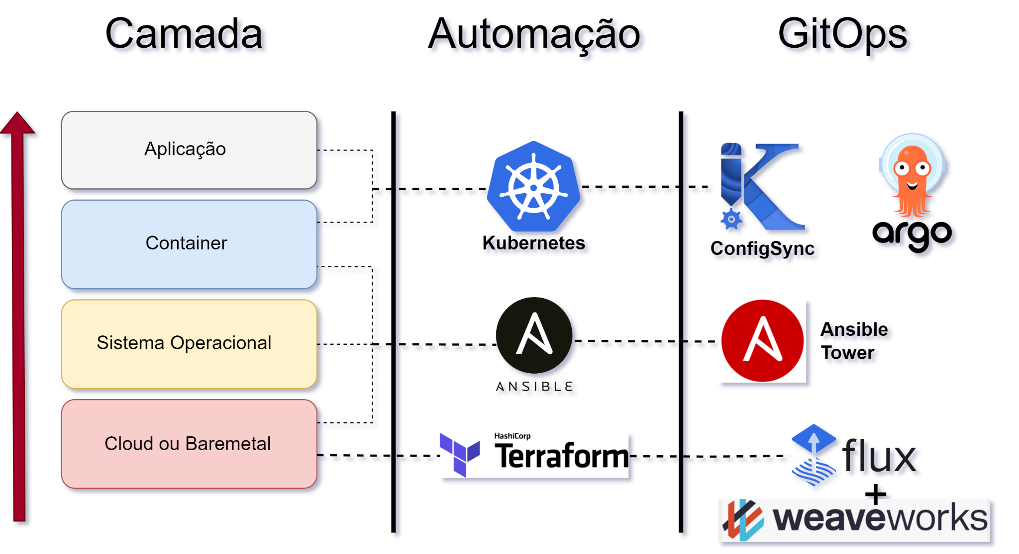
Camadas de Abstração e Ferramentas
Os produtos ao lado são exemplos
Cada ferramenta tem seu ponto mais comum de atuação e sua limitação

Slide 9
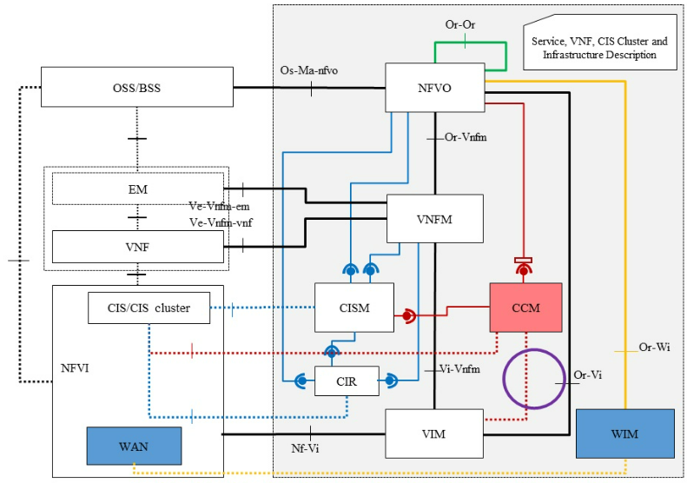
ETSI vs K8s e Serviços de Cloud
Cluster Infrastructure Service
(Docker, etc)
Cluster Infrastructure Service Manager
Container Image Registry
(ECR, etc)
CIS Cluster Manager (GKE, EKS)

Slide 10
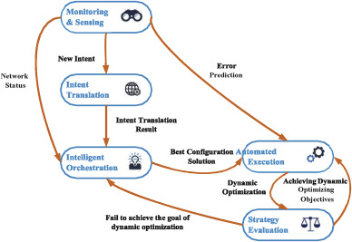
Conceito - Intent Driven Orchestration

Slide 11
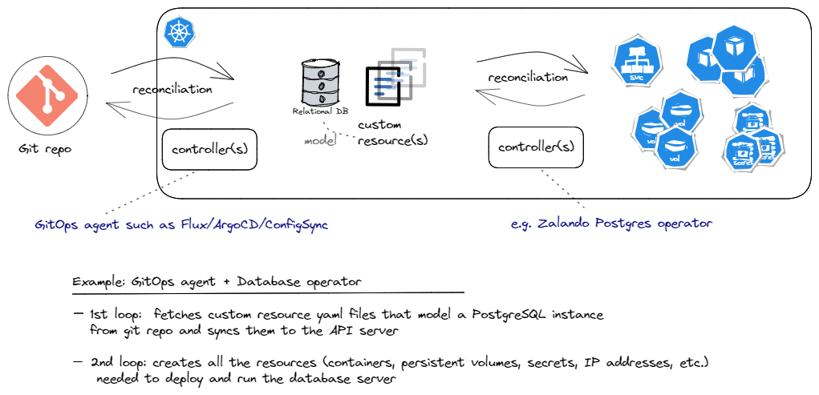
Conceito - k8s Operator - Reconciliation

Slide 13
O que é o Nephio?
Intent-based continuous reconciliation
Imperativo (Helm) vs Declarativo (KRM e Configuration-as-Data) no alto nível
Uma ferramenta de automação/orquestração que contempla GitOps
WYSIWYG no baixo nível de automação
Foco em k8s e aplicações Telco

Slide 14
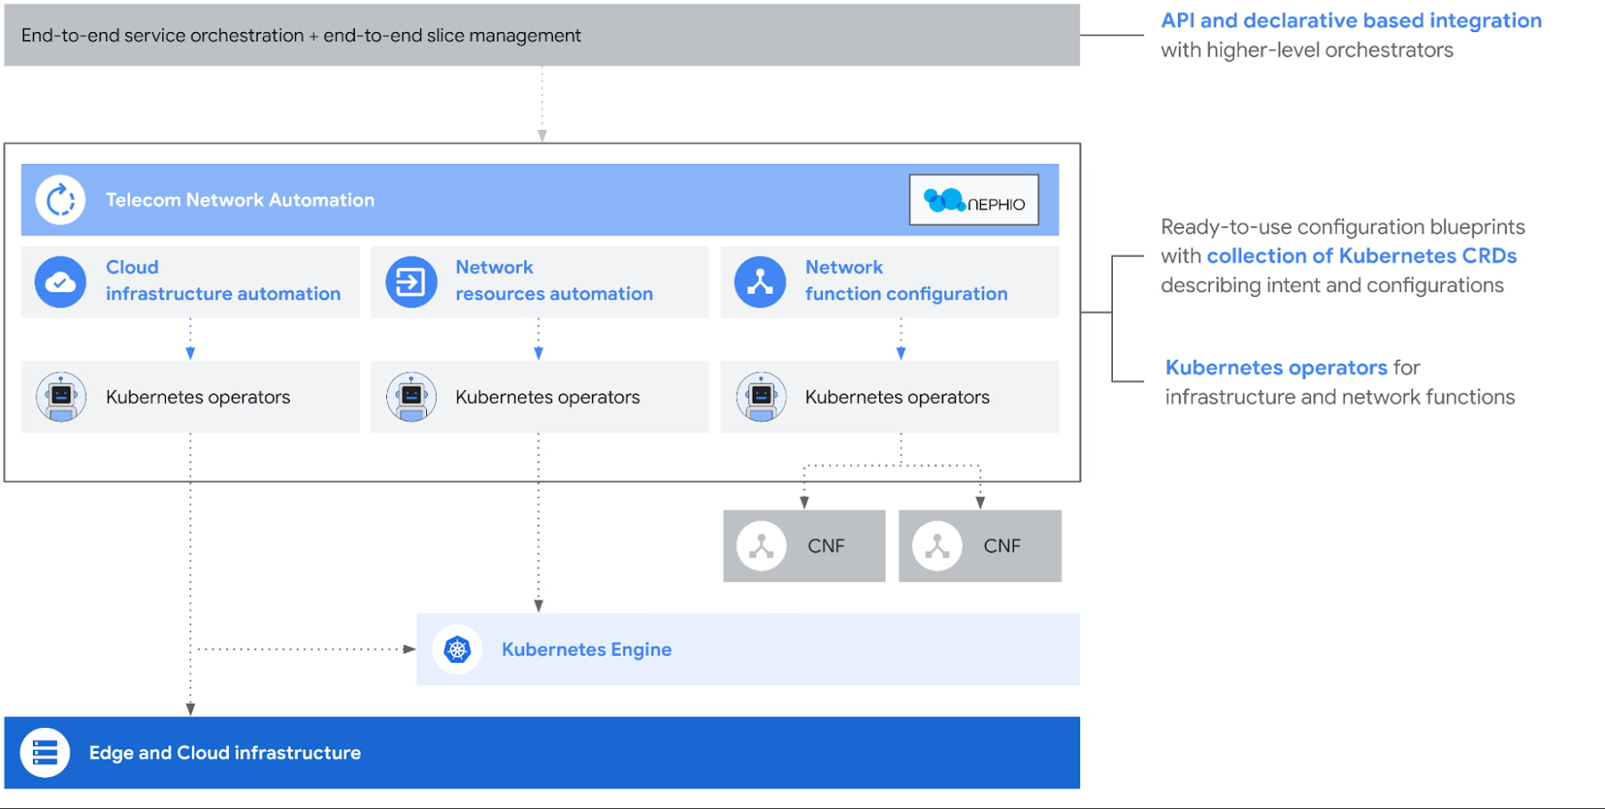
Intent-driven continuous reconciliation

Slide 15
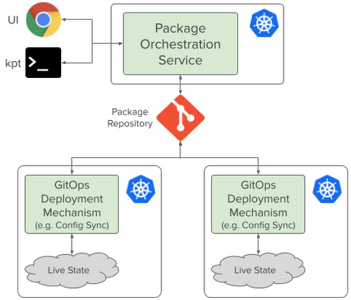
Componentes
KPT CLI
Porch
ConfigSync
WebUI

Slide 16
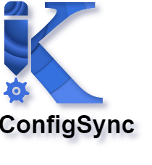
Componentes - ConfigSync
Componente de Continuous Deployment
Residente em cada Cluster (Nephio)
Acessa um repositório Git (single source of truth)
Replica o estado do repositório ao cluster atual
Independente do cluster de gerência

Slide 17
Componentes - Porch e KPT CLI
Porch
Plano de controle do KPT
Interage e modifica os repositórios Git (CI)
KPT CLI
Linha de comando para interação manual com pacotes e repositórios
CRUD de pacotes
Aplica funções em pacotes
Realiza deploy de pacotes diretamente num cluster

Slide 18
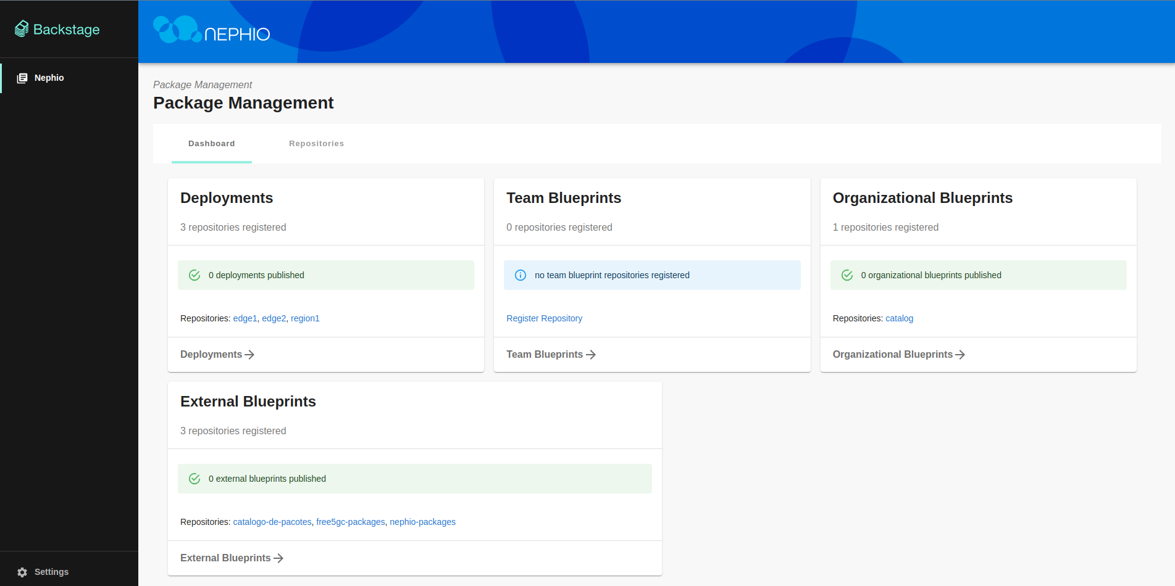
Componentes - WebUI
Ciclo de vida dos pacotes
Porch UI

Slide 19
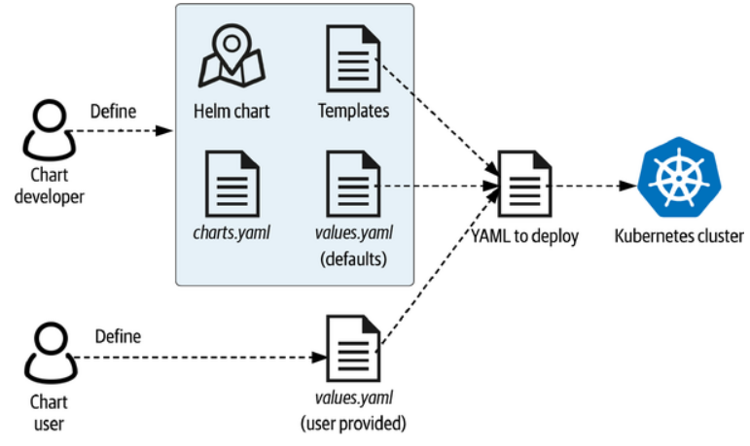
Helm e Nephio
Helm é padrão da indústria no momento
Helm é um gerador (values.yaml)
Chart permite flexibilidade
Imprevisibilidade vs WYSIWYG
KPT function
Operator SDK
Documentação WYSIWYG vs Helm (values)

Slide 20
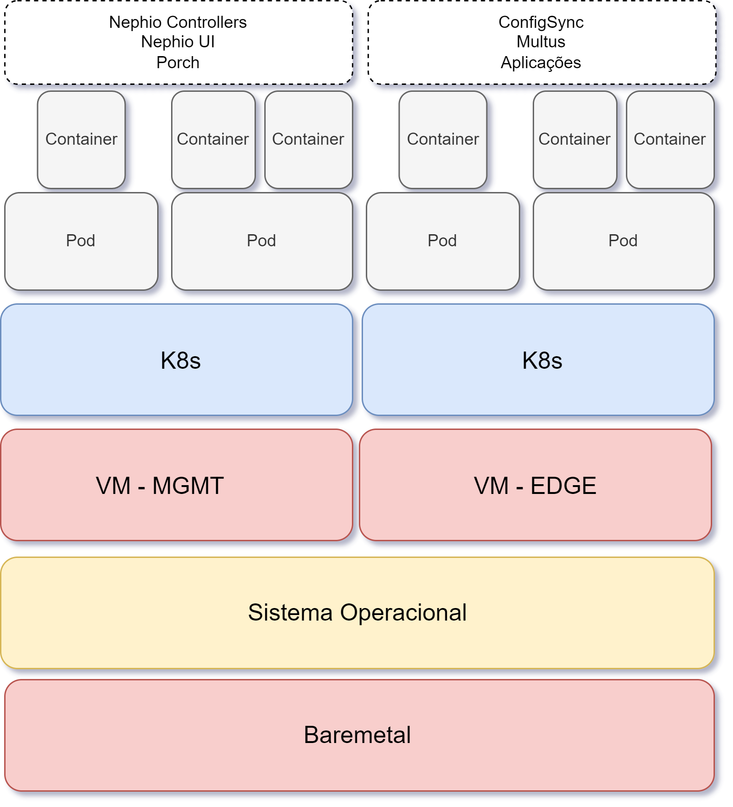
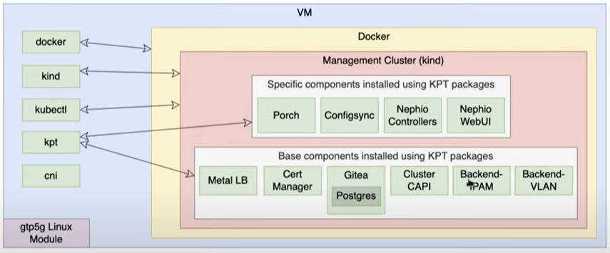
Live Demo (Lucas toma conta)
Ambiente Git - repositórios
Cluster de Gerência
WebUI
Demonstrar uma aplicação sendo incluída

Slide 21
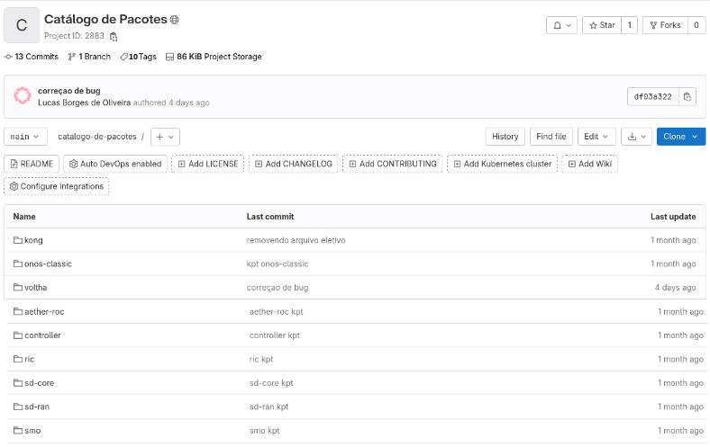
Catálogo de pacotes OpenRAN@Brasil
Kong
Onos-classic
Voltha
Aether
RIC
SD-Core
SD-RAN
SMO

Slide 22
Demonstração
1
Apresentação da interface Web
Registro de repositórios
Adição de pacotes
Edição de pacotes
Implementação de ferramentas nos clusters
Versionamento dos pacotes nos clusters
Atuação das ferramentas implementadas
2

Slide 23
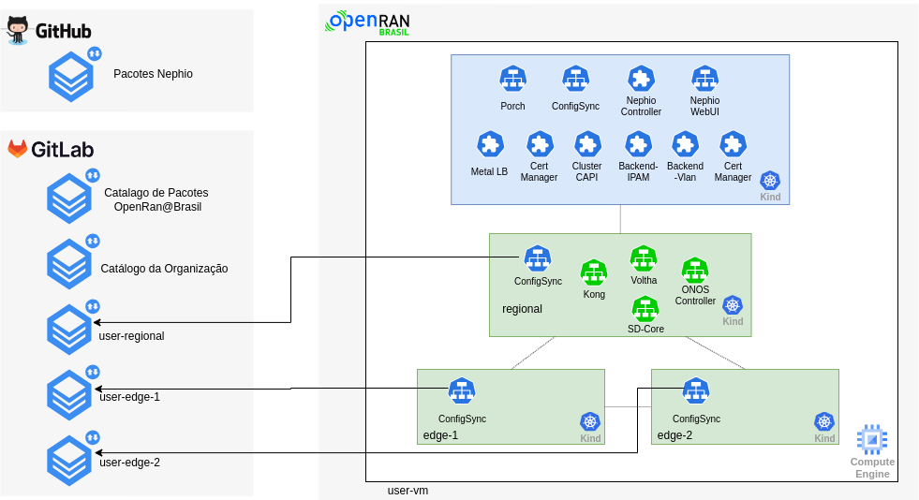
Ambiente de Demonstração

Slide 24
Nephio - Vantagens e Desafios atuais
Vantagens
Desafios
Integração K8s (KRM+Config-as-Data)
Comunidade ++
Rastreabilidade (gitOps)
WYSIWYG
Gestão de pacotes de forma “centralizada”
Operator SDK (em desenvolvimento)
Aderência da WebUI a casos de uso Telco
Código recente e ainda em pleno desenvolvimento
WebUI incipiente
Dificuldade de portar Helm charts
Toda a indústria segue o modelo Helm
Necessita retrabalho do código (chart) para o novo paradigma

Slide 25
Conclusões
GitOps é um paradigma
Intent Driven Network também é outro paradigma
Adoção é custosa - Helm
Nephio é uma das alternativas

Slide 26
Grato pela Atenção

